Slide 1



Slide 2


一例多重耐药鲍曼不动杆菌感染的挑战与对策

Slide 3

● 病例简介
摘要
1.独特性：依拉环素在多重耐药的鲍曼不动杆菌的治疗方案无效时有效的补救治疗，疗效确切，安全性好，对器官功能影响小
2.背景：患者老年男性，脑梗合并肺部感染，咳嗽咳痰气喘1月，辗转3个医院治疗，肺部感染控制差，影像持续加重，治疗效果不佳。

Slide 4
● 患者基础信息
1.人口学信息：69岁，男性，离退休，江苏南京
2.主诉：咳嗽咳痰气喘1月。2025-01-13 南京浦口区中医院住院治疗，查CT平扫：脑内多发腔梗及缺血灶，胼胝体膝部少许高密度；双侧上颌窦炎；两肺多发感染；气管憩室；主动脉及冠状动脉硬化。01-16出现呼吸急促，咳嗽痰不易咳出，心率增快至130次/分，脉氧下降至74%。血常规：WBC 13.4*10^9，N 88.4%，RBC 5.48*10^12，Hb 160，PLT 271*10^9。复查胸部CT：两肺多发感染，较1-13进展；两侧胸腔少量积液。2025-01-16转入东部战区空军医院ICU，予气管插管机械通气。01-17 白细胞：20.5↑*10^9/L，中性粒细胞计数：19.4↑*10^9/L。D-二聚体：2.64↑mg/L。生化：谷草转氨酶174.5↑U/L，谷丙转氨酶129.7↑U/L，总蛋白52↓g/L，白蛋白：25↓g/L。01-19 痰细菌及霉菌培养：白假丝酵母菌。01-22 结核抗体阳性，涂片未检出抗酸杆菌。01-24 痰细菌及霉菌培养：都柏林假丝酵母菌。01-26患者出现意识障碍加重。1-27因脱机拔管困难行气管切开，术后气切套管接面罩吸氧。01-30 细菌及霉菌培养：大肠埃希菌（产碱殊异株）。02-08突发突发呼吸衰竭，予机械通气、抗感染、抑酸护胃、抗凝抗栓、调脂保肝、营养支持、维持水电解质平衡治疗。2-10 痰细菌培养：醋酸钙不动杆菌。2-10复查胸部CT：两肺多发感染较前加重。抗感染方案：头孢哌酮舒巴坦3.0g q6h＋替加环素100mg q12h＋伏立康唑0.2g q12h＋多粘菌素E 75mg雾化 bid。02-11转至我院急诊。
3.既往史：有脑梗死病史16年，遗留左侧肢体活动不利，长期服用阿司匹林；高血压病史16年，服药不详；高脂血症；平素身体一般。无过敏史、无肝炎、结核或其他传染病等病史及其密切接触史。

Slide 5
● 入院后检查
1.体格检查：
T 36.0℃ P 100次/分 RR 16次/分 BP 156/88 mmHg
发育正常，营养良好，意识障碍，急性病容,被动体位，平车推入病房，查体欠合作，皮肤黏膜色泽无黄疸,无肝掌,无蜘蛛痣,无皮下结节或肿块。全身浅表淋巴结无肿大,头颅无畸形，眼睑正常，巩膜无黄染，双侧瞳孔等大、等圆，左3mm，右3mm，双侧对光反射正常，口唇红润，颈部无抵抗，双侧颈动脉搏动正常，气管位置居中，肝颈静脉回流征阴性。胸廓正常，肺部呼吸运动度对称，肋间隙正常，语颤对称，无胸膜摩擦感，无皮下捻发感，左肺叩诊正常清音，右肺叩诊正常清音。呼吸规整，左肺呼吸音粗，右肺呼吸音粗，两肺可闻及湿罗音。心尖搏动正常，心前区无隆起，心尖搏动位于左侧第5肋间锁骨中线内侧0.5cm。触诊心尖搏动正常，位置同上，无需颤,无心包摩擦感。叩诊双侧浊音界正常。心率100次/分，心律齐，心音S1正常，S2正常，无杂音。无心包摩擦音,无异常血管征。腹部正常，无蠕动波，膜式呼吸存在，腹壁静脉无曲张，无疝，腹壁柔软,无压痛，腹肌无紧张，无反跳痛。肝脏未触及，脾脏未触及，腹部无包块，肝浊音界存在，肝上界位于右锁骨中线第5肋间，移动性浊音阴性,双侧肾区无叩痛，肠鸣音正常，4次/分，无气过水声，周围血管无杂音。肛门外生殖器未查。四肢肌张力正常，肌力检查不能配合，右侧肢体未见活动，左侧肢体可见活动，不能对抗重力，双侧下肢无水肿。
2.辅助检查：
CT

Slide 6
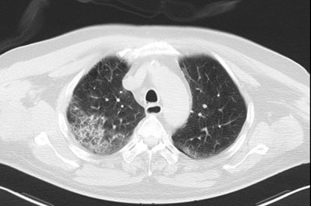
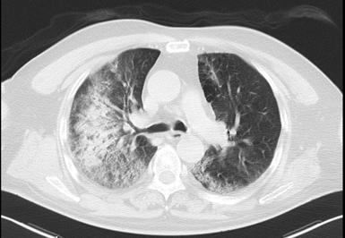
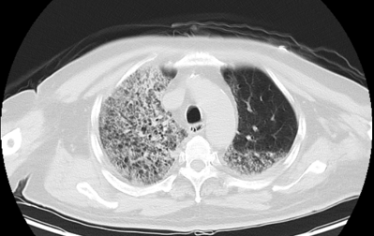
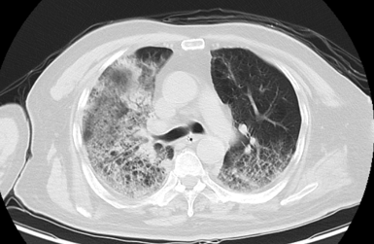
● 入院后检查
3.影像学检查：

Slide 7
● 诊断评估
诊断评估
1.初步诊断：1肺部重症感染，2呼吸衰竭，3脑梗死，4高血压病(极高危)，5胸腔积液，6肝功能不全，7低蛋白血症，8贫血
2.诊断依据：患者咳嗽咳痰伴呼吸困难，胸部ct进行性加重，炎症指标升高。
3.鉴别诊断：1.肺水肿（胸片常显示心影增大、肺门蝶翼状阴影、Kerley B线。患者常有心脏病史，端坐呼吸，咳粉红色泡沫痰。患者无心功能不全病史，ct下无特征性表现)。2.肺癌阻塞性肺炎（肿瘤阻塞气道导致远端肺组织感染，抗感染治疗后炎症可能部分吸收，但肿块阴影持续存在或反复在同一位置发生“肺炎”。 ct下无肿块阴影）。

Slide 8
● 治疗过程
1.药物：舒普深3g ivd q6h*11天；
多粘菌素E 200万单位 INHL q12h*11天；
伏立康唑0.3g ivd q12h*11天；
2.手术：02-12 纤维支气管镜吸痰+肺泡灌洗术
02-20以及02-21双侧胸腔穿刺引流

Slide 9
● 治疗过程
3.微生物/病理结果：肺泡灌洗液ngs:鲍曼不动杆菌（145141），白念珠菌（6865）；02-14 痰液一般细菌培养及鉴定 鲍曼不动杆菌 MDRAB +；02-21 痰液一般细菌培养及鉴定 鲍曼不动杆菌 MDRAB+。
4.方案调整：抗感染效果不佳，患者出现血压下降，需去甲肾上腺素剂量0.17ug/kg/min，最高剂量0.63ug/kg/min，考虑感染性休克。调整抗感染方案为：头孢哌酮舒巴坦3g q6h+舒巴坦2g q12h+卡泊芬净50mg qd+依拉环素75mg q12h
5.指标追踪：hsCRP

Slide 10
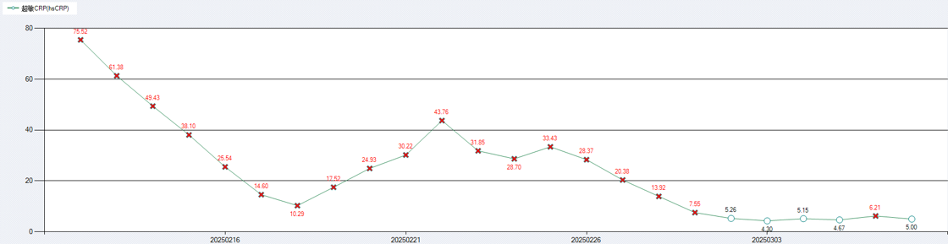
● 治疗过程
3.时间轴记录:(折线图)

Slide 11

● 诊疗体会
1.疗效评价：依拉环素在多重耐药的鲍曼不动杆菌的治疗中疗效确切，安全性好，对器官功能影响小。
2.局限性：未评估肺泡灌洗液ngs的细菌清除效果
3.结论：依拉环素在多重耐药的鲍曼不动杆菌的治疗中效果确切，安全性好。

Slide 12
感谢观看
敬请指导

